Slide 1
Okrugli stol
„Prevencija nasilničkog ponašanja i seksualnog uznemiravanja u sportu” Zagreb, 29. siječnja 2019.
Zaštita djece sportaša od nasilja
- stanje, mogućnosti i izazovi -
Pravobraniteljica za djecu Helenca Pirnat Dragičević, dipl. iur.

Slide 2
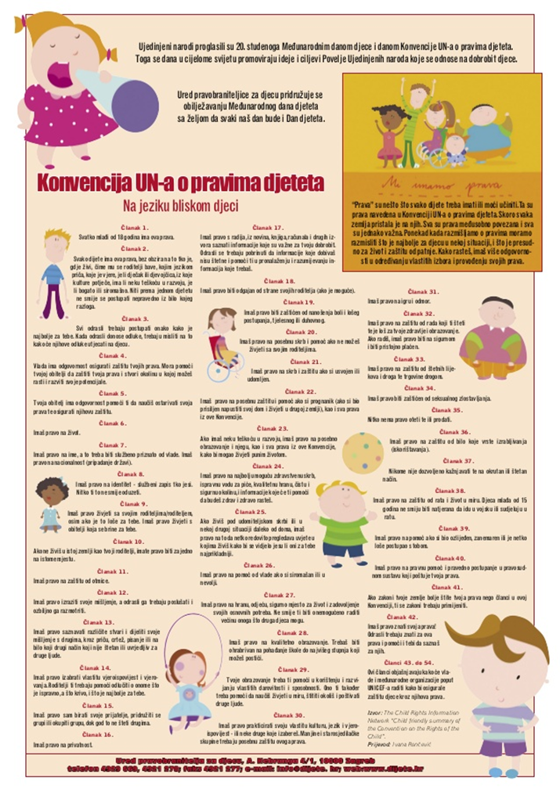
Konvencija o pravima djeteta (1989)
Članak 31. stavak 2.
Države stranke će poštivati i promicati pravo djeteta na puno sudjelovanje u kulturnom i umjetničkom životu te poticati stvaranje odgovarajućih i jednakih uvjeta za provođenje kulturnih, umjetničkih, rekreativnih i aktivnosti slobodnog vremena.
Opći komentar br. 17 (2013) Odbora za prava djeteta Ujedinjenih naroda
– unaprjeđuje razumijevanje važnosti članka 31. za dobrobit i razvoj djece te definira obveze država stranaka

Slide 3
“Primjena Konvencije
nije stvar izbora, dobrotvorstva ili milosrđa,
nego ispunjavanja pravnih obveza.”

Slide 4
PRAVNI OKVIR
Ustav
Konvencija o pravima djeteta
Konvencija Vijeća Europe o zaštiti djece od seksualnog iskorištavanja i seksualnog zlostavljanja
Zakon o sportu
Zakon o sportskoj inspekciji
…. drugi zakoni, pravilnici, opći akti sportskih saveza i klubova (statuti, pravilnici i dr.)
***
Kazneni zakon
Zakon o kaznenom postupku
Zakon o pravnim posljedicama osude, kaznenoj evidenciji i rehabilitaciji
Prekršajni zakon
Zakon o prekršajima protiv javnog reda i mira

Slide 5
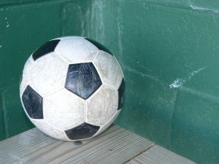
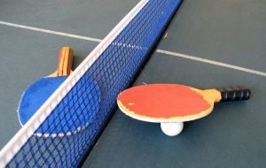
PODRUČJE ZANIMANJA PRAVOBRANITELJICE ZA DJECU
Dostupnost sporta djeci
Sigurnost i zaštita djece koja se bave sportom:
Stručni rad s djecom
Zaštita djece od svakog oblika nasilja
Sigurnost prostora, sprava i druge opreme
Briga o fizičkom i mentalnom zdravlju djece sportaša
Zaštita imovinskih interesa djece sportaša …

Slide 6
PODACI UREDA PRAVOBRANITELJICE ZA DJECU
Ukupan broj predmeta koji se odnose na zaštitu prava djece sportaša za razdoblje 2008-2018.:
Godina | 2008. | 2009. | 2010. | 2011. | 2012. | 2013. | 2014. | 2015. | 2016. | 2017. | 2018.
Broj predmeta | 19 | 28 | 39 | 27 | 42 | 42 | 36 | 35 | 29 | 37 | ?

Slide 7
PODACI UREDA PRAVOBRANITELJICE ZA DJECU
Prijavitelji se najčešće pritužuju na:
neprimjereno i nasilno ponašanje trenera i drugih osoba u klubovima/savezima,
negativan utjecaj nerazjašnjenih i konfliktnih odnosa odraslih na status i prava djece sportaša,
odluke klubova i saveza (ispisnice, stegovne mjere),
nestručni rad,
povredu privatnosti djece …

Slide 8
PRAVO NA ZAŠTITU OD NASILJA
Vršnjačko nasilje
Nasilje odraslih prema djeci športašima
Nasilje na športskim priredbama

Slide 9
ZAPAŽANJA….
Pravne praznine:
Pravne posljedice osude i kaznenog postupka
(čl. 13. Zakona o sportu)
zabrana se odnosi samo na osobe osuđene za kazneno djelo nasilja i to na bezuvjetnu kaznu zatvora u trajanju duljem od 6 mjeseci
Licence za trenere
Nedovoljna zaštita fizičkog i mentalnog zdravlja djece sportaša
Neprovođenje ili neujednačena primjena propisa u praksi!

Slide 10
ŠTO KAŽE PRAVOBRANITELJICA ZA DJECU?
ZAKON O PRAVOBRANITELJU ZA DJECU (NN 73/17), članak 2.:
Pravobranitelj za djecu štiti, prati i promiče prava i interese djece na temelju Ustava Republike Hrvatske, međunarodnih ugovora, obvezujućih pravnih akata Europske unije i zakona
Preporuke i prijedlozi pravobraniteljice usmjereni na prevenciju nasilja:
dopune odredbi Zakona o sportu koje se odnose na pravne posljedice pravomoćne osude te na pravne posljedice vođenja kaznenog i prekršajnog postupka
uvođenje sustava licenci
primjena Protokola za postupanje u slučaju nasilja među djecom i u sportskim klubovima
***
rasprave, edukacija, ujednačavanje prakse

Slide 11
www.dijete.hr
azanas.dijete.hr
info@dijete.hr

